Slide 1
Sección 2: estrategias
Uso de la tierra
Notes:
Resumen: ¡Bienvenidos a nuestra siguiente sesión!
Nota para el/la facilitador(a): Una alternativa para esta sesión es invitar a un representante de la comisión de planificación o la oficina de una autoridad local para que hable del uso de la tierra en la comunidad.

Slide 2
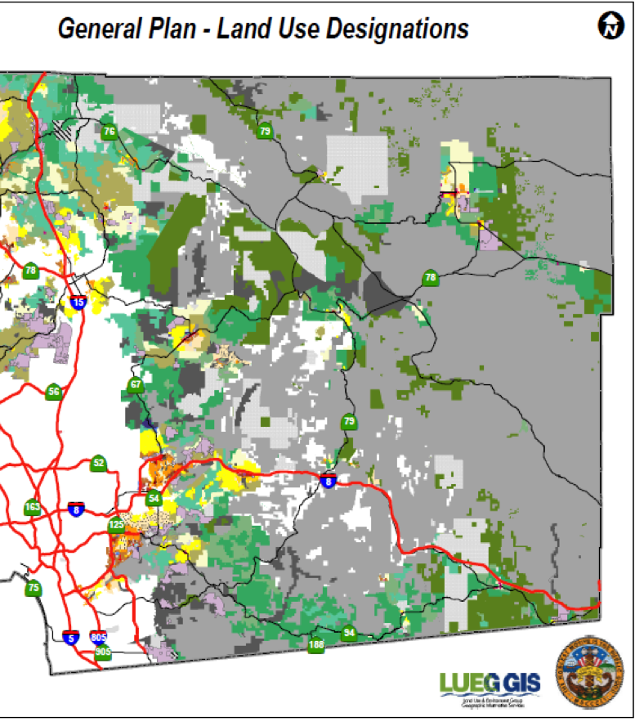
Orden del día
Sección 2.2: uso de la tierra
Actividad rompehielos/repaso
Planificación comunitaria
Prevención de la delincuencia mediante el diseño de entornos (conocido como CPTED, en ingles)
Entornos construidos
Comunidades mas seguras
Conclusión
Plan general – Designaciones del uso de la tierra
Notes:
Resumen: Breve resumen de la orden del día.

Slide 3
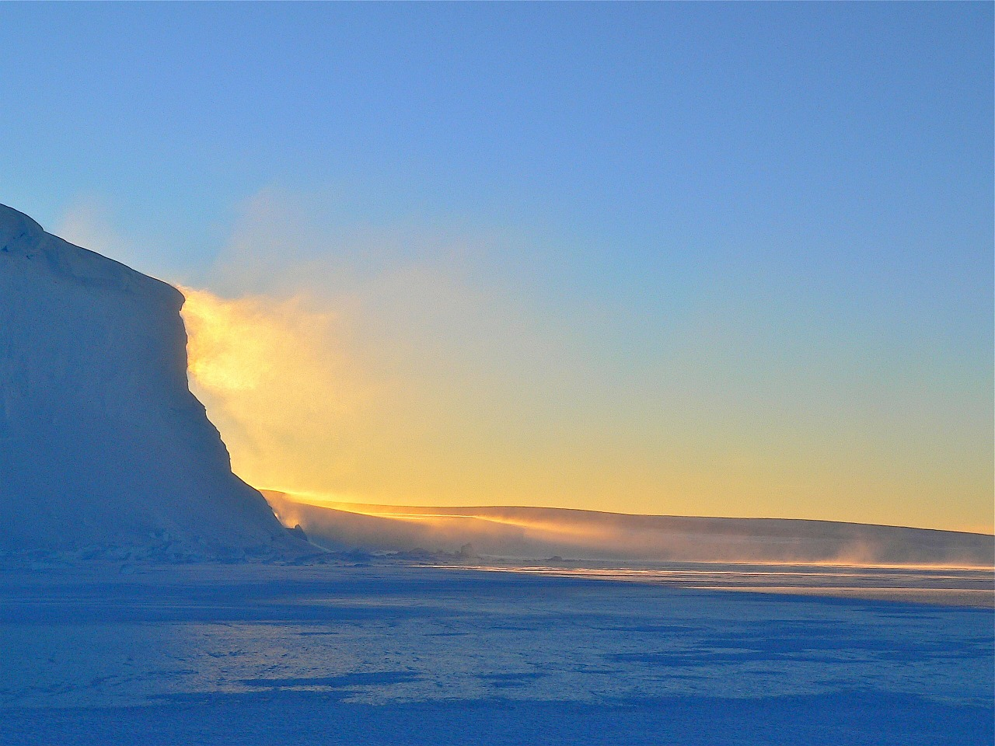
Actividad rompehielos
Notes:
Resumen: Use los recursos en la Biblioteca digital para escoger una actividad rompehielos para su grupo.
Discusión en grupo: Pregunte si alguien tuvo momentos de iluminación esta semana, si el/la facilitador(a) tuvo tal momento, compártelo.
Consejo para el/la facilitador(a): Escoja actividades rompehielos y otras actividades a base de sus observaciones del grupo y la comunidad. Puede haber ideas o áreas emergentes en las que puedes apoyar el aprendizaje del grupo o el desarrollo de sus habilidades por medio de una actividad apropiada de rompehielos (localizada en la sección Rompehielos de su Biblioteca digital o pide prestado el libro Great Group Games de la Biblioteca de recursos). Si no lo ha hecho, pongase en contacto con otros facilitadores para compartir ideas, retos, y triunfos.

Slide 4
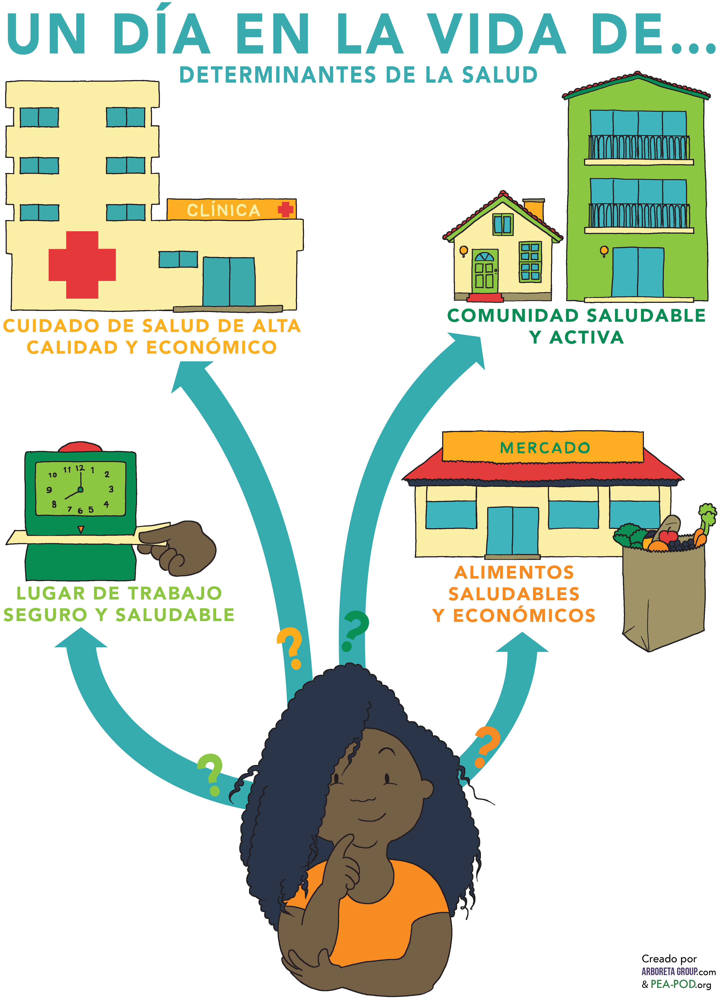
Repaso del acceso al cuidado de salud
¿Que aprendimos sobre el acceso al cuidado de salud?
Sistema del cuidado de la salud
Hogar y vecindad
Lugar de trabajo
Mercado
Notes:
Resumen: Repaso básico de la sección previa.
Discusión en grupo: Pregúntele al grupo si tienen preguntas de la última sesión. Pregúnteles si notaron cualquier conexión entre Sección 2.1 Apoyando la salud y la Sección 2.2 el Uso de la tierra dentro de su tarea e ideas que puedan tener de como los dos conceptos afectan a su vecindad.

Slide 5

Sección 2: estrategias
Objetivos de aprendizaje:
Identificar los determinantes sociales y como afectan la salud.
Identificar los cambios comunitarios que se pueden hacer para mejorar la salud.
Notes:
Resumen: Estan explorando estrategias que apoyan la salud al nivel de la comunidad y sociedad. Recuérdele al grupo que están aprendiendo ideas a un alto nivel sobre temas complejos y esto es un buen tiempo y lugar para hacer preguntas y tratar de entender estos temas juntos en equipo.

Slide 6
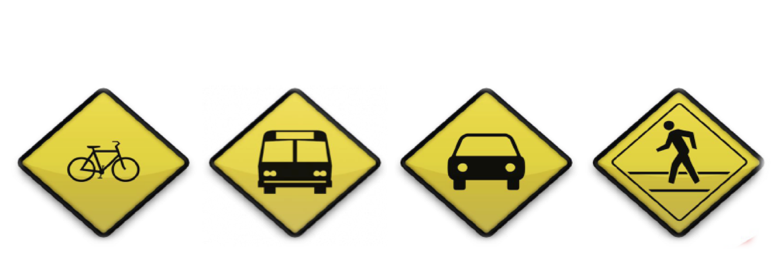
Actividad
¿Como viajaron aquí hoy?
¿porque?
Notes:
Resumen: Uso de la tierra y planificación comunitaria son temas muy complicados, pero hagalos prácticos para el grupo usando términos comunes o coloquiales y refiriéndolos a información adicional en la Exploración profunda. Esta actividad en particular está relacionada a transporte activo y uso de la tierra entonces también es una vista previa para la siguiente tarea y sesión.
Discusión en grupo: Debatan la pregunta en la diapositiva y luego continúe la discusión para tratar con las razones principales detrás de las decisiones que tomamos.
¿Para esos que manejaron hoy, porque manejaron? ¿Explica que, como facilitador, quieres entender un poco más sobre el contexto de la comunidad, ej., estaba muy lejos el sitio para llegar a pie? ¿Es muy caro, poco confiable, o no disponible el transporte público en la comunidad? ¿Hay carriles para ciclistas y buenas banquetas?
Nuestra reunión hoy es solo un ejemplo de viajar de un lugar a otro, ¿que seguido les es posible usar diferentes modos de transporte para viajar? ¿Porque?
Debatan la manera en que el entorno construido influye nuestras decisiones sobre transporte y que la manera en que están diseñadas nuestras comunidades puede ampliar o limitar nuestras opciones de transporte.

Slide 7
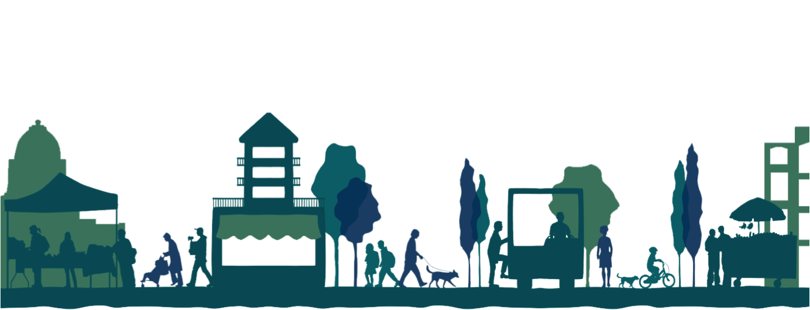
Planificación comunitaria
¿Que es?
Como trabajamos, vivimos, y jugamos en el mismo lugar.
Notes:
Resumen: Repase lo que es el uso de la tierra y planificación comunitaria y ponga énfasis en que el proceso de planificación comunitaria incluye una audiencia abierta al público. Este es el punto en el proceso de la toma de decisiones que está diseñada para oír las voces de la población. Si la gente no habla, hay menos probabilidades de que satisfacían sus necesidades.
Discusión en grupo: Hablen de lo que aprendieron sobre el uso de la tierra en su lectura. ¿Tuvieron algunas ideas sobre la manera en que las decisiones de uso de la tierra y entornos construidos están hechas en sus comunidades y como son implementadas? Hable sobre las partes de sus vecindades que disfrutan y que mejoramientos les gustaría ver.

Slide 8
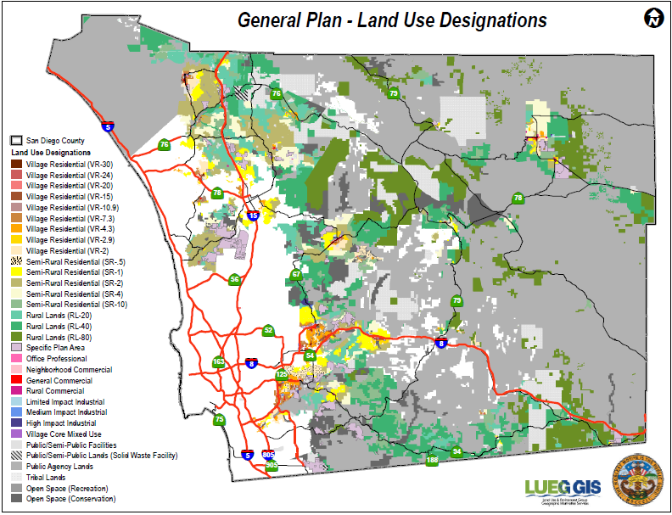
El plan general
Plan general – Designaciones del uso de la tierra
Notes:
Resumen: Se ve complicado y, francamente, si lo es. Recuérdeles que son parte de un grupo de personas con espíritu servicial trabajando en equipo para apoyarse en su aprendizaje. No tienen que tener todas las respuestas para comenzar a crear cambios positivos en su comunidad.

Slide 9
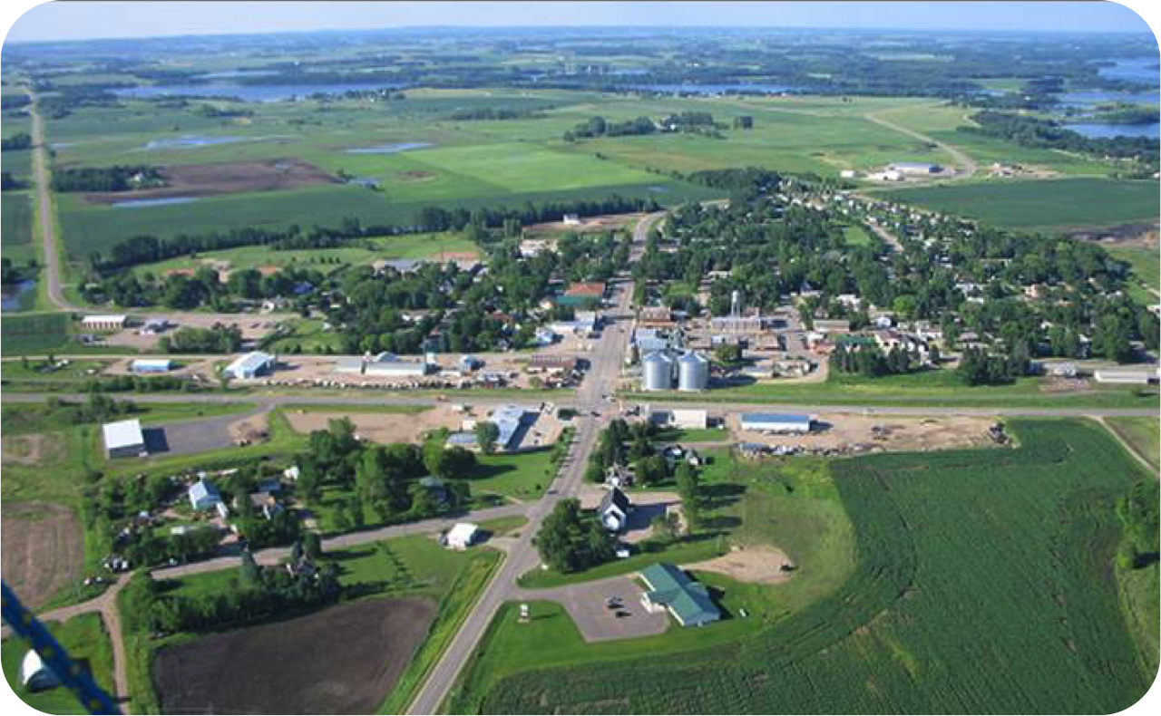
Entornos construidos
Todos los aspectos de nuestro alrededor que alguien construyo: casas, edificios, carreteras, parques, etc.
Notes:
Resumen: Repase entornos construidos.
Discusión en grupo: Pida observaciones sobre esta foto y el entorno construido que representa.

Slide 10
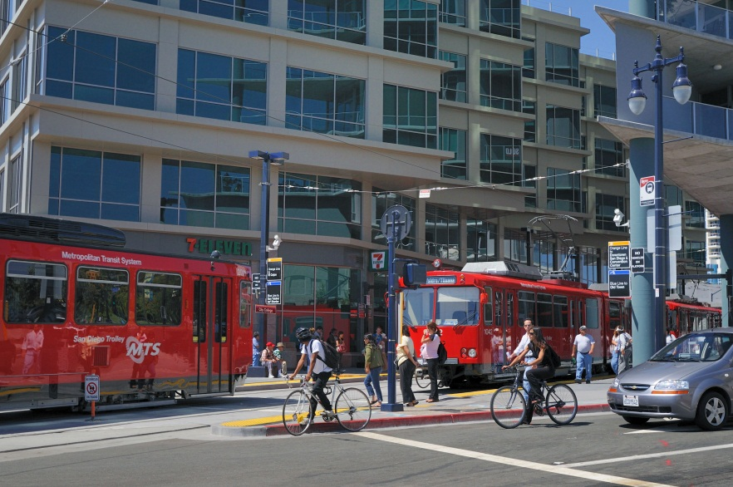
Entornos construidos
Notes:
Resumen: Repase entornos construidos.
Discusión en grupo: Pida algunas observaciones sobre esta foto y los entornos construidos que representan. ¿Cómo son diferentes las decisiones del uso de la tierra y planificación comunitaria aquí en comparación a la foto anterior?

Slide 11

Obteniendo información
Como obtener acceso a los documentos de planificación en su Área
Comienzen por buscar en el internet “plan general de [nombre de su ciudad].”
Otros tipos de planes incluyen:
  Planes específicos o planes para el centro de una ciudad
  Plan maestro para peatones
  Plan maestro para ciclistas
  Plan maestro para parques
  Planes urbanos para la agricultura
Notes:
Resumen: Para poder influenciar el proceso de planificación comunitaria primero tienen que aprender sobre los planes para su vecindad. Hay maneras de obtener acceso a los planes para tu área y a los planificadores.
Consejos para el/la facilitador(a): Haga algo de investigación de ante mano para su grupo para ayudarlos a conectarse con los recursos locales apropiados. También puede bajar la información a su computadora antes de la sesión y ensenársela al grupo para que vean algo de la información que pueden encontrar en los sitios de internet que los ayudaran, dependiendo de sus Proyectos de Mejoramiento Comunitario (CIP).

Slide 12
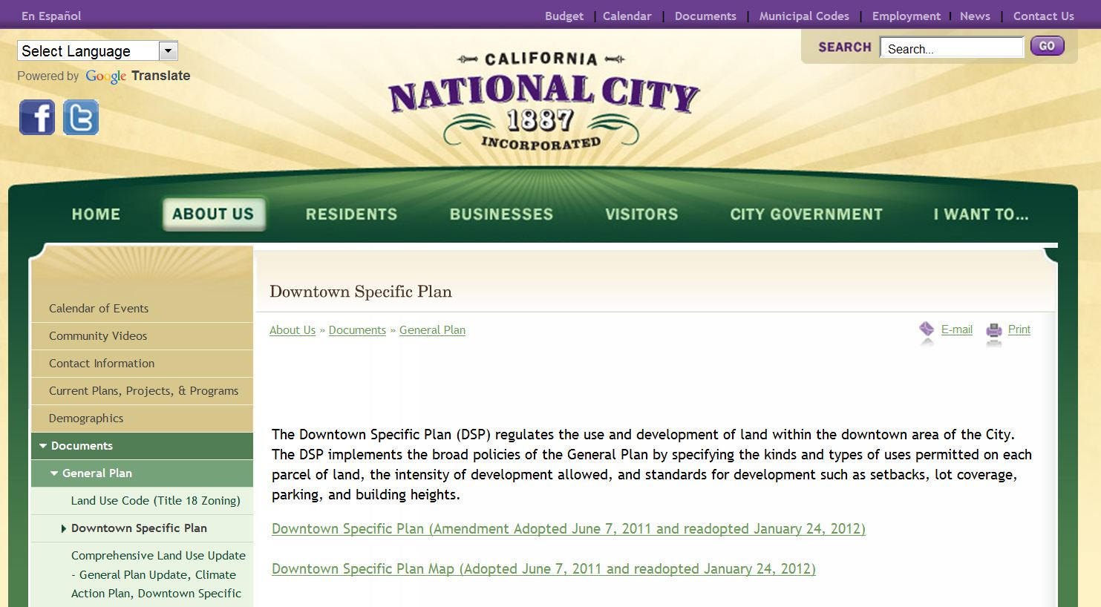
Obteniendo información sobre su comunidad
Coloque un imagen del sitio de internet de su ciudad
Ejemplo:
Notes:
Resumen: La mayoría de las ciudades tienen sus documentos de planificación, como el plan general, en el internet. Los archivos son muy grandes, por eso a veces está dividido el plan general en partes en el internet. Si su grupo decide hacer un CIP que incluye el uso de la tierra deberían de empezar a considerar quien entre ustedes disfruta la investigación y detalles y esté interesado/a en encargarse de la investigación para este grupo.
Nota para el/la facilitador(a): Reemplazca esta foto con una foto de la página de internet de su ciudad.

Slide 13
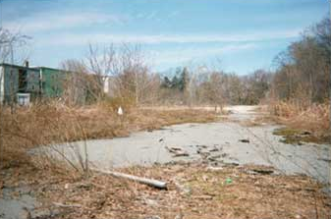
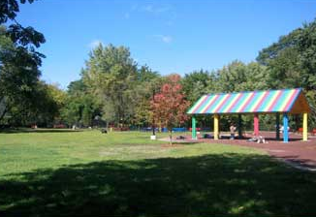
Desarrollo/revitalización
Terreno industrial abandonado
Antes
Después
Notes:
Resumen: Este es un ejemplo de revitalización. Este ejemplo es un terreno industrial abandonado el cual es una propiedad que puede involucrar trabajo complicado para su desarrollo dado a la presencia o presencia percibida de substancias peligrosas o contaminación.
Discusión en grupo: Hablen de recientes y/o actuales proyectos de desarrollo en su comunidad.
Fuente de información: http://www.epa.gov/brownfields/about.htm

Slide 14

Reglamento de zonificación
Reglamento de zonificación
Reglamentos y leyes escritas que definen como se pueden usar las propiedades en áreas geográficas especificas.
Reglamentos de zonificación especifican si una zona es para uso residencial o comercial, y también pueden regular el tamaño, colocación, y densidad del lote, y la estatura de las estructuras.
Notes:
Resumen: Después de hablar de esto, digale al grupo que hay una excelente serie de videos en los recursos para adultos y niños de la Exploración profunda llamada “Niños pequeños, ciudad grande” (“Little Kids, Big City”) que explica zonificación en más detalle.
Discusión en grupo: ¿Que piensan que significa zonificación comercial? ¿Residencial? ¿Uso mixto? ¿Cómo creen que afectan estos reglamentos a su vecindad hoy y en el futuro?

Slide 15
Uso de La Tierra
Visual
Coloca fotos de su comunidad
Notes:
Discusión en grupo: ¿Qué tipo de zonificación creen que afecta a este edificio? ¿Porque? ¿Cuáles pistas usaron para determinarlo? ¿Pensando en los determinantes de salud que aprendieron la semana pasada, hay algún ejemplo entre estos de algo que apoye la salud de los residentes?
Consejo para el/la facilitador(a): Tome fotos de edificios y lugares en la comunidad local como parques, departamentos, áreas de uso mixto, etc. y hablen de ellos y como afectan la salud de la comunidad.

Slide 16

Hora de descanso
Notes:
Consejo(s) para el/la facilitador(a): Usa este tiempo para un descanso. Deles a los participantes cinco a diez minutos de descanso, dependiendo de las necesidades del grupo y el tiempo total de la sesión. Use los recursos en la Biblioteca digital para elegir un ejercicio para su grupo.

Slide 17
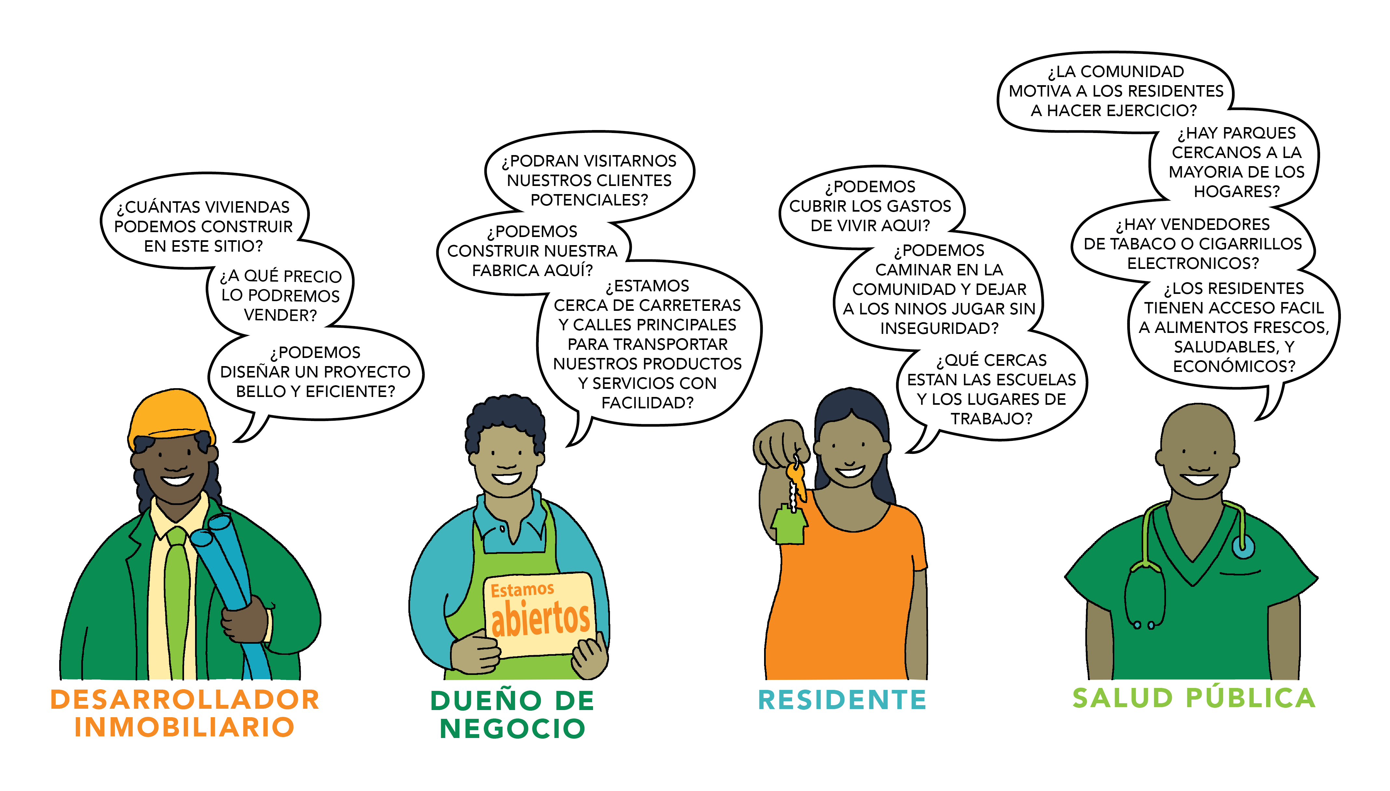
Preocupaciones de las personas interesadas en el uso de la tierra
Notes:
Resumen: Parte de la razón por la cual el uso de la tierra y la planificación comunitaria son tan complejos es porque hay muchas partes interesadas.
Discusión en grupo: Hablen de lo que está pasando en la vecindad de los participantes. ¿Qué les gustaría que ocurriera o no ocurriera en su vecindad?

Slide 18
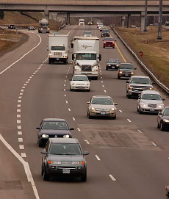

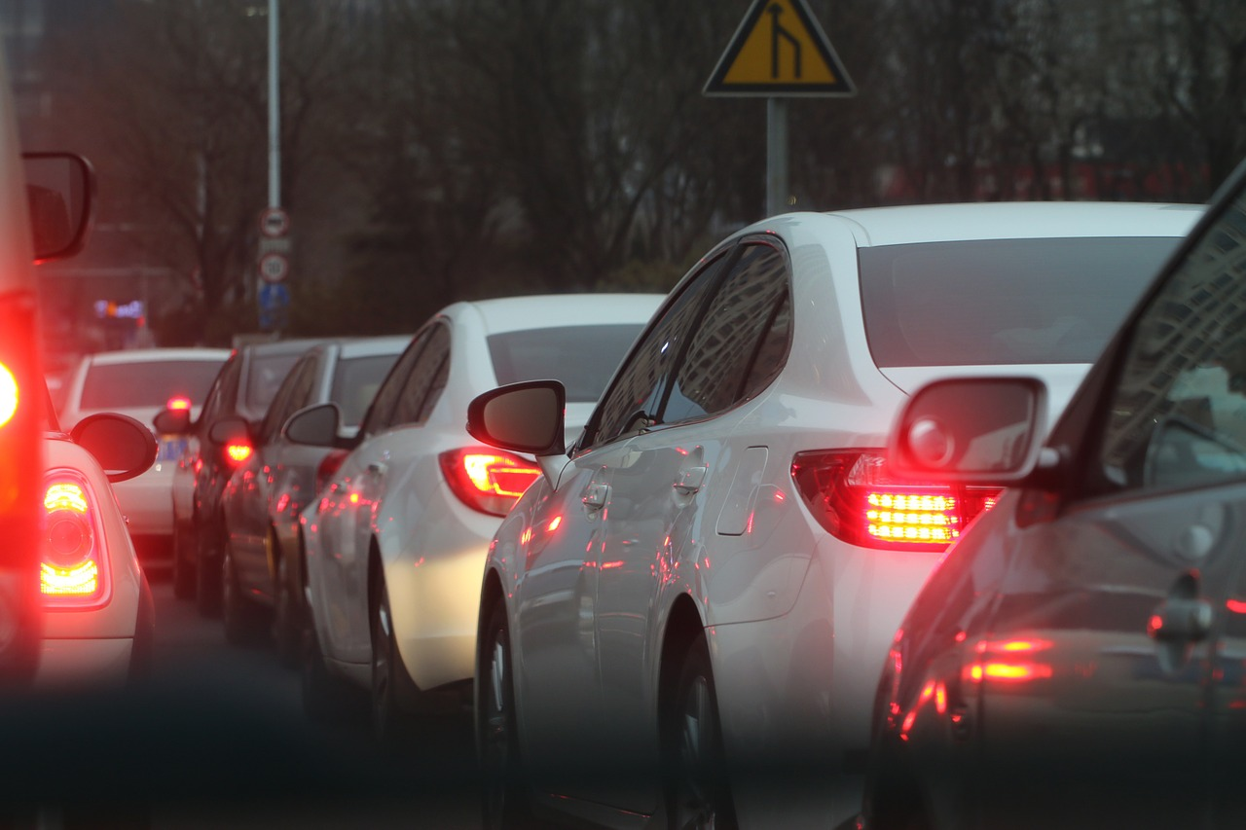
Desorden social
Notes:
Discusión en grupo: Hablen del caso de estudio sobre la expansión urbana en el libro de trabajo. Debatan como se relaciona el tema a San Diego y su comunidad. Algunas ideas que discutir incluyen el estrés y tiempo usado en viajar al trabajo, efectos en el nivel de actividad, y la contribución a los gases de efecto invernadero y el cambio climático.
La fotografía del lado derecho de: http://bungalowhouseplans.com/craftsman-house-plans-blog/a-retro-fit-of-suburbia/

Slide 19




7 pasos para entender e influenciar el uso de la tierra
1. Hagan investigación
Notes:
Resumen: De nuevo, recuerde que el RLA es un equipo y se imagina que hay personas en el grupo que les gusta la investigación.
Consejo para el/la facilitador(a): Ya han repasado estos pasos en teoría. Haga esta plática algo práctico. Una opción es hablar de los pasos y luego poner los participantes en grupos pequeños para que identifiquen como aplicarían los pasos a su comunidad usando una idea para un CIP de uso de la tierra (no tiene que ser el CIP en que se decidan definitivamente). Las siguientes diapositivas incluyen muchos temas para discusión. Revise el tiempo que sl queda y organize la discusión apropiadamente. Dependiendo del grupo, tal vez cubra esta sección a través de más de una sesión.

Slide 20

7 pasos para entender e influenciar el uso de la tierra
2. Ponganse en contacto con otros residentes
Notes:
Resumen: También conocido como movilización comunitaria: hablando con otros, escuchándolos y compartiendo sus preocupaciones, y analizando la información que recibieron.

Slide 21
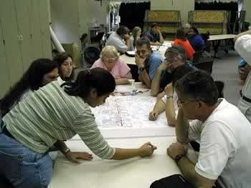
7 pasos para entender e influenciar el uso de la tierra
3. Creen un plan de acción
Notes:
Discusión en grupo: Hablen del valor de un plan bien organizado. ¿Cómo puede ayudar? ¿Quién lo debe desarrollar y quienes deberían de tener copias?
Indirecta: ¡la respuesta a las últimas dos preguntas es TODOS!

Slide 22

7 pasos para entender e influenciar el uso de la tierra
4. Desarrollen su mensaje
Notes:
Resumen: Debatan diferentes maneras de presentar un mensaje. Piensen en quien estas tratando de influenciar. En este caso son autoridades de la ciudad y planificadores comunitarios. ¿Cómo pueden presentar su mensaje de manera que les pongan atención?
Consejo para el/la facilitador(a): Informe al grupo que ya hay estrategias disponibles que pueden encontrar en la Exploración profunda y otras en la Biblioteca digital.

Slide 23
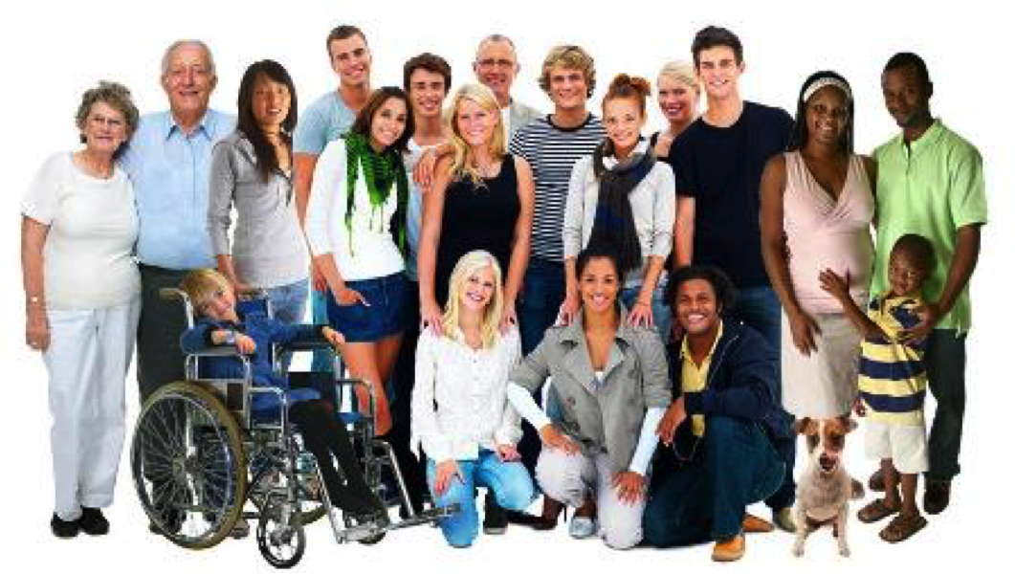
7 pasos para entender e influenciar el uso de la tierra
5. Fomenten apoyo con colaboradores tradicionales y no tradicionales
Notes:
Resumen: Estamos aprendiendo que todo está interconectado así que piensa creativamente de quienes pueden ser sus aliados.
Discusión en grupo: ¿Quiénes son las personas/los grupos de importancia en su comunidad? ¿Porque? Trata de obtener ejemplos de aliados menos obvios. ¿Por ejemplo, porque estaría interesado la figura religiosa local en una colaboración con el dueño de la franquicia local de comida rápida?

Slide 24
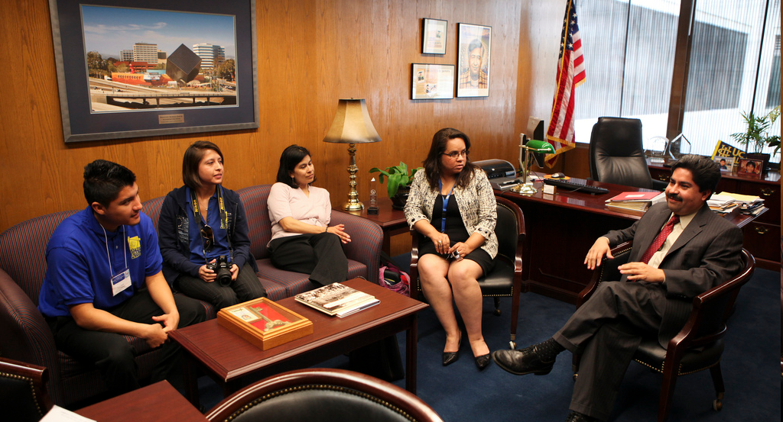
7 pasos para entender e influenciar el uso del Terreno
6. Tengan reuniones con planificadores, autoridades elegidas y sus empleados
Notes:
Resumen: Enfóquense en las relaciones. Al final del día, se trata de ser un ser humano (o un pequeño grupo de ellos) tomando decisiones.

Slide 25

7 pasos para entender e influenciar el uso de la tierra
7. Sean persistente y paciente
Notes:
Resumen: ¡Perseverancia es una de las armas más potentes que tienes disponibles y es económica! Estos cambios pueden tomar años en realizar y por eso paciencia es necesaria para este tipo de estrategia para lograr cambios.

Slide 26

Sentido de CONEXIÓN SOCIAL
Relaciones son importantes
Desarrolla su capital social
Ligado a mejor salud
Contribuye a la prevención de enfermedades crónicas
Notes:
Discusión en grupo: ¿Cómo les ayuda el capital social? ¿Qué capital social contribuyen a amigos, familiares, y vecinos?

Slide 27

Prevención de la delincuencia mediante el diseño (CPTED)
¿Que es?
CPTED es una filosofía para la prevención del crimen que promueve el diseño apropiado y uso efectivo de entornos construidos para:
  Reducir actividad criminal
  Reducir el miedo a la delincuencia
  Mejorar la calidad de vida
Notes:
Resumen: Repase las metas de Vive Bien (Live Well) San Diego…la seguridad es un asunto principal…esta es una herramienta que puede ayudar a la gente a enfrentarla.
Consejo para el/la facilitador(a): Puede usar el video de la perspectiva de la policía sobre la Prevención del Crimen por medio de Diseño de Entornos (CPTED por sus siglas en inglés) localizado en la Exploración profunda o tener un orador invitado (la policía, el encargado del grupo de vigilancia comunitaria, o un arquitecto/diseñador urbano).

Slide 28
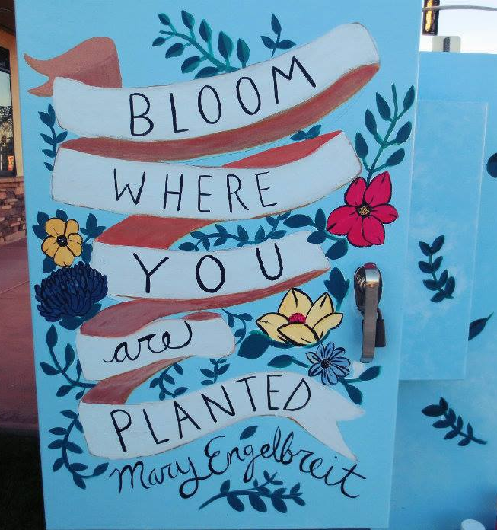
CPTED de Primera generación
Vigilancia natural
Reforzamiento territorial
Control de acceso
Mantenimiento
Notes:
Discusión en grupo: Hablen de ejemplos en sus vecindades y posibles ideas para mejorar el CPTED.
Consejo para el/la facilitador(a): Si no conoce la comunidad, tome tiempo para conocerla y así conseguir más ejemplos para el grupo y tener más familiaridad con los ejemplos que dan los participantes.

Slide 29
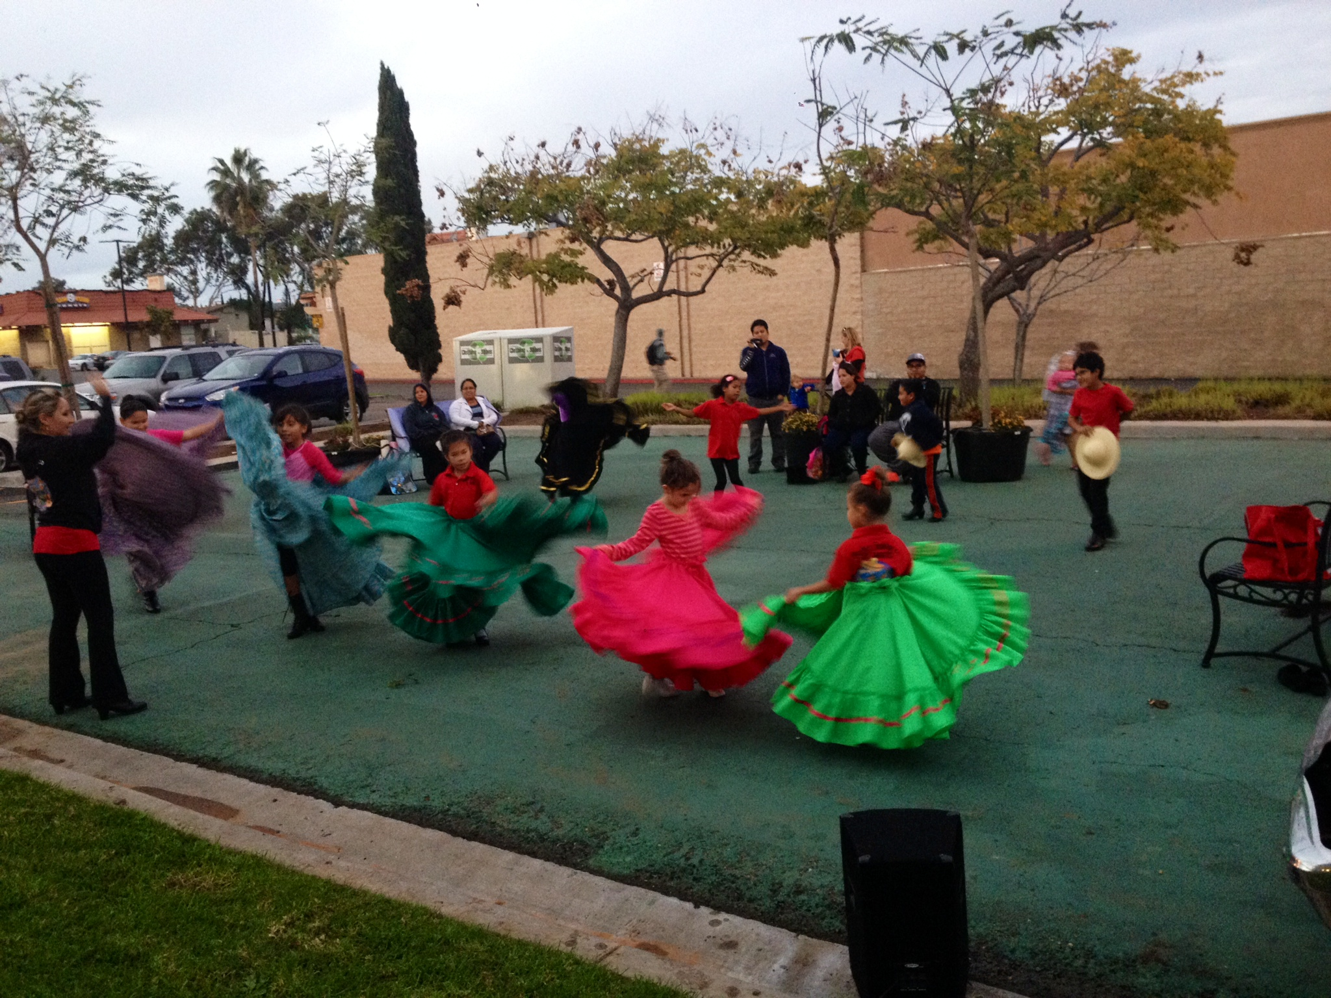
CPTED de segunda generación
Capacidad
Unión social
Sentido de conexión social
Cultura comunitaria
Notes:
Discusión en grupo: Hablen de ejemplos en sus vecindades y posibles ideas para mejorar el CPTED.

Slide 30

Segmento de video
Beneficios de salud y diseño comunitario saludable
Notes:
Resumen: Demuestra que la manera en que se construye una comunidad puede afectar la salud de sus residentes.
http://www.cdc.gov/healthyplaces/healthy_comm_design.htm

Slide 31
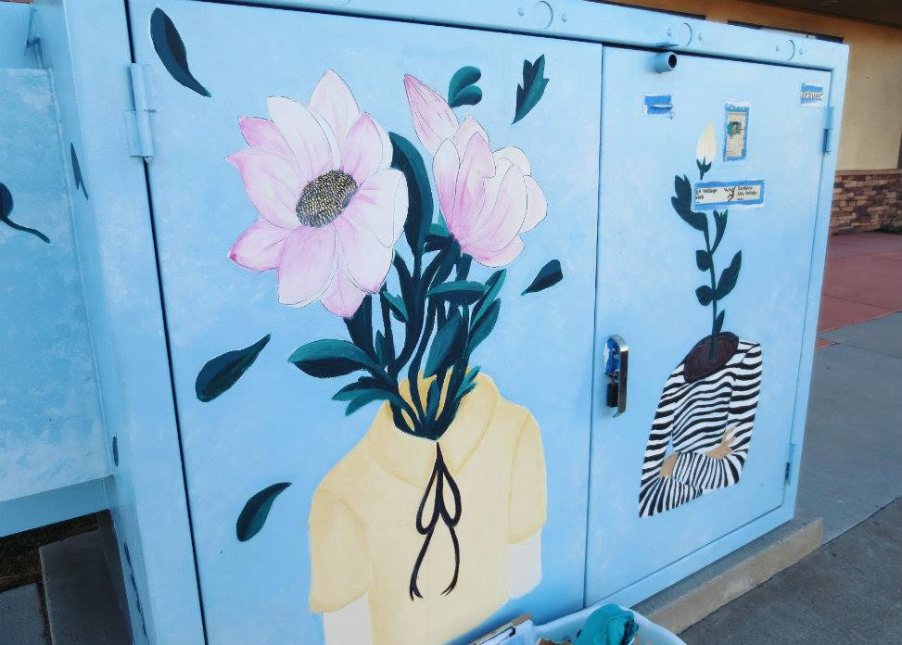
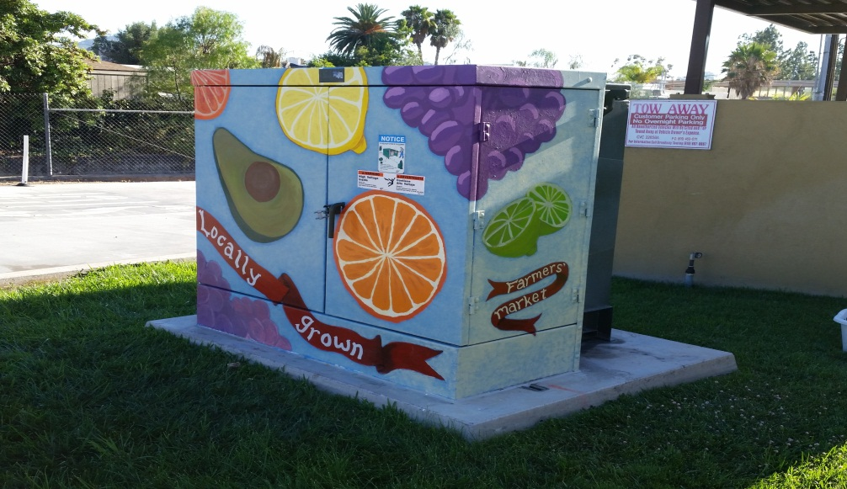
Proyecto de arte para cajas eléctricas en El Cajón
Notes:
Resumen: ¡Éxito de un RLA! Estas cajas eléctricas pintadas en El Cajón por artistas locales añaden belleza y un sentido de orgullo a la comunidad y previene el vandalismo.

Slide 32
Conclusión
Tarea
Leer sección 2.3 transporte activo
¿preguntas?
¿comentarios?
¿preocupaciones?
Notes:
Discusión en grupo: ¿Algunas preguntas pendientes? Digale al grupo que si quieren más información les puede mandar recursos por correo electrónico o puede usar la unidad de disco USB para bajar materiales de la Biblioteca digital y pasarla a sus computadoras. Y pídales que compartan cualquier información que encuentren para añadirla a la biblioteca.

Slide 33

Este plan de estudio fue creado gracias al apoyo del Acuerdo Cooperativo Numero DP005528-01, financiado por los Centros para el Control y la Prevención de Enfermedades mediante la Agencia de Salud y Servicios Humanos del Condado de San Diego. Su contenido es exclusivamente la responsabilidad de los autores y no necesariamente representan las opiniones oficiales de los Centros para el Control y la Prevención de Enfermedades mediante la Agencia de Salud y Servicios Humanos.

